Slide 1
Добровольческая деятельность
на территории Пролетарского района

Slide 2
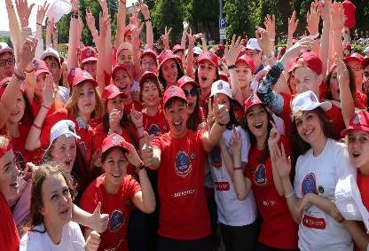
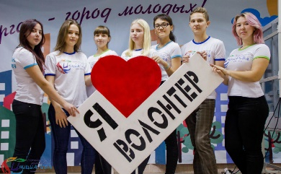
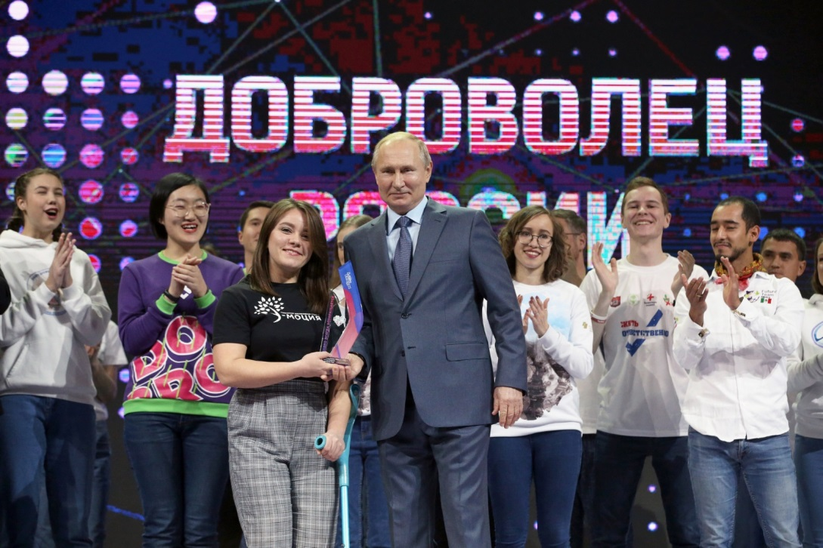
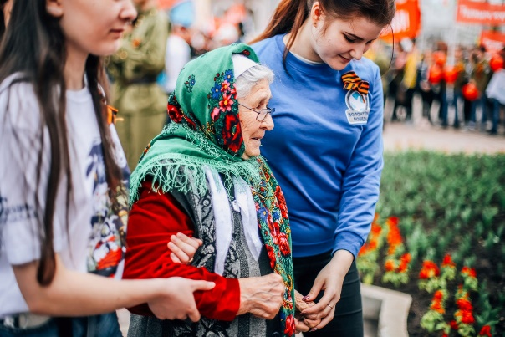
ДОБРОВОЛЬЧЕСКАЯ ДЕЯТЕЛЬНОСТЬ В РОССИИ
В 1990-х годах началось постепенное возрождение добровольческого движения на всей территории нашей огромной страны. Вплоть до 2010-х годов волонтёрские инициативы в России носили локальный характер: добровольцы участвовали в субботниках, ездили в дома престарелых и хосписы или занимались донорством. Исключением были федеральные акции, например, «Георгиевская ленточка», субботники.
Всё изменилось со стартом подготовки к Олимпиаде в Сочи. В 2010 году Оргкомитет «Сочи-2014» стал развивать волонтёрское движение в России на базе высших учебных заведений. Целью было активное привлечение студентов к подготовке волонтёров для работы на олимпийских объектах. В процессе развития программы «Сочи-2014» была создана волонтёрская сеть в 17 городах России. Государство же начало курс на институционализацию добровольчества. В итоге к 2016 году в той или иной мере волонтёрством занимались уже 24,6 % россиян.
Еще одним событием, повлиявшим на добровольчество во всем мире стала эпидемия COVID-19. Сотни тысяч волонтёров оказывали помощь нуждающимся этот период. Популярность волонтёрства продолжает расти – в 2021 году официально зарегистрированных волонтёров в России насчитали около 3 млн человек, а количество добровольцев, работающих на базе НКО или образовательных организаций превышает 7,5 млн человек. На данный момент количество волонтёров возрастает ещё больше и больше.

Slide 3
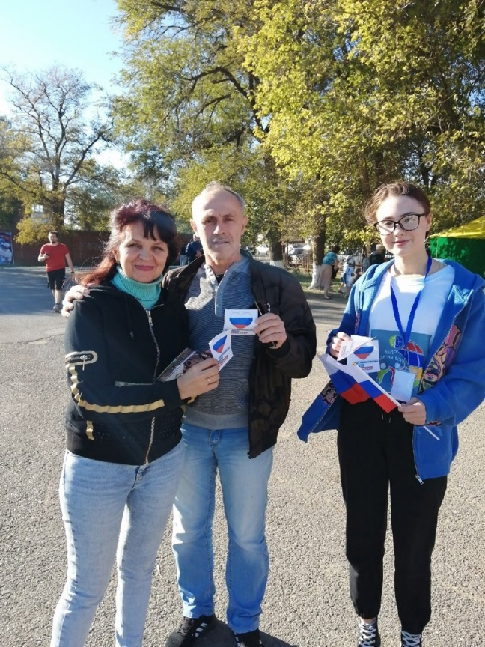
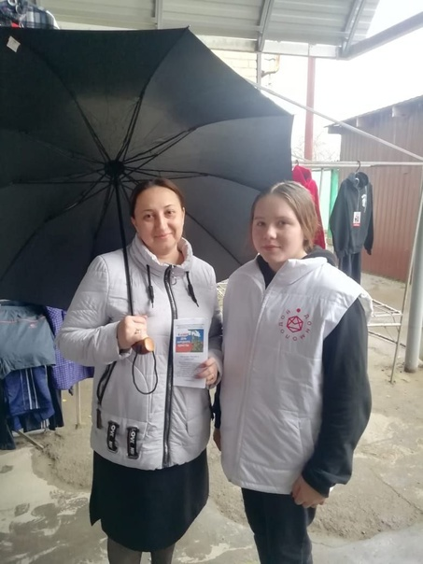
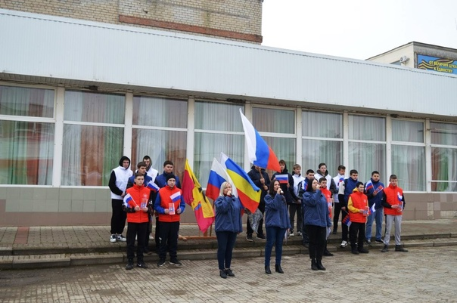
НАШИ ВОЛОНТЁРЫ!
Добровольческая деятельность в Пролетарском районе идёт полным ходом. Волонтёрами являются учащиеся всех школ города, а также из ГБПОУ РО "Пролетарский аграрно-технологического техникуму". Они оказывают помощь пожилым людям, участвуют в патриотических акциях, а также заботятся об окружающей среде, организовывая соответственные мероприятия и субботники. Люди с большим сердцем всегда готовы прийти на помощь, они очень искренние и добрые, готовые постоять за свою родину и никогда никого не дадут в обиду!

Slide 4
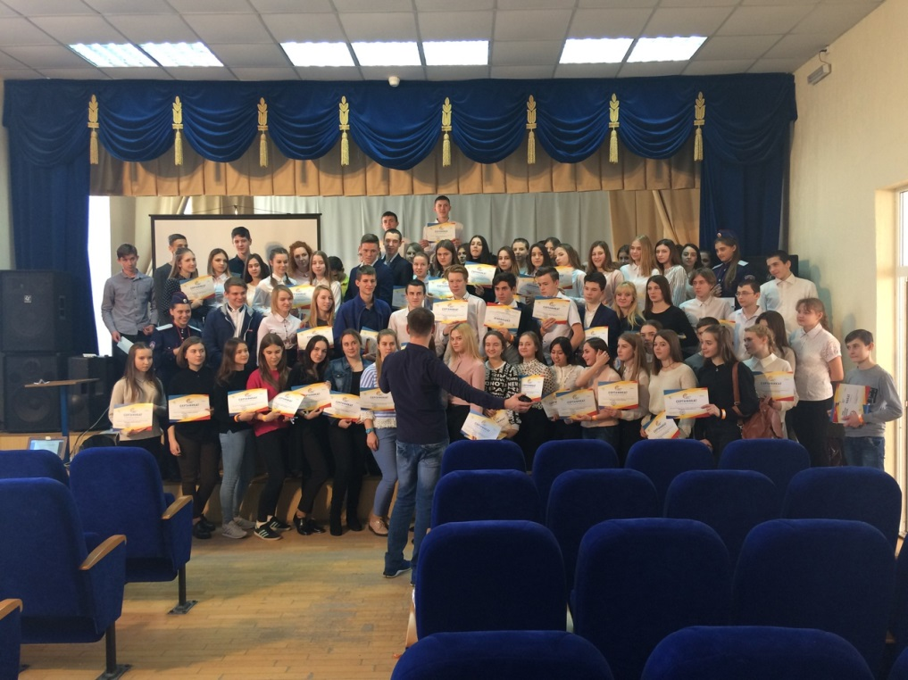
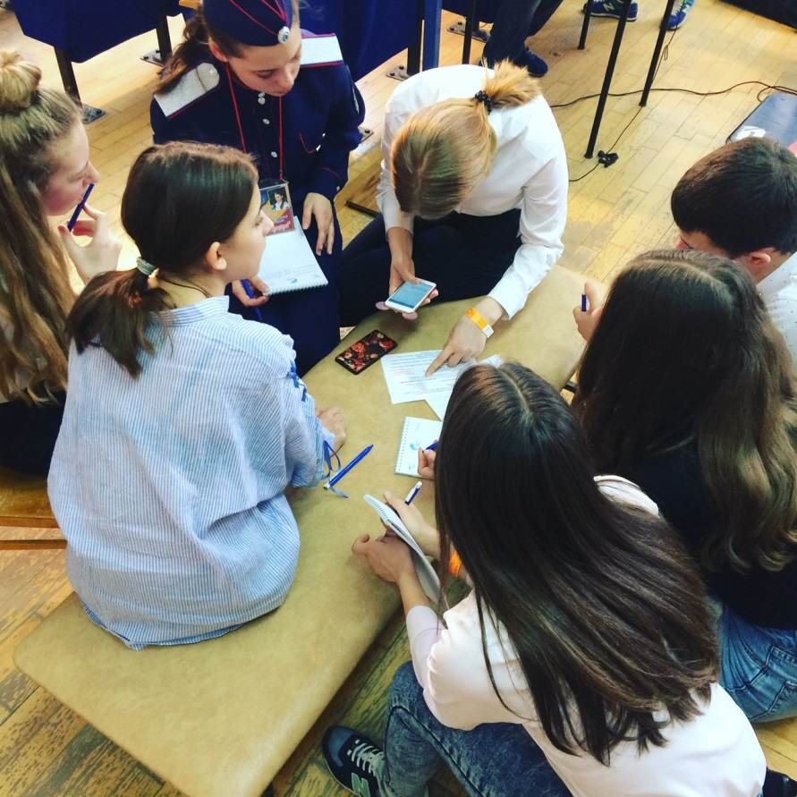
НАШИ ВОЛОНТЁРЫ!
Добровольческая деятельность в Пролетарском районе идёт полным ходом. Волонтёрами являются учащиеся всех школ города, а также из ГБПОУ РО "Пролетарский аграрно-технологического техникум". Они оказывают помощь пожилым людям, участвуют в патриотических акциях, а также заботятся об окружающей среде, организовывая соответственные мероприятия и субботники. Люди с большим сердцем всегда готовы прийти на помощь, они очень искренние и добрые, готовые постоять за свою родину и никогда никого не дадут в обиду!
С 2020 года волонтерами Пролетарского района было проведено более 400 мероприятий. И с каждым днем их все больше!

Slide 5
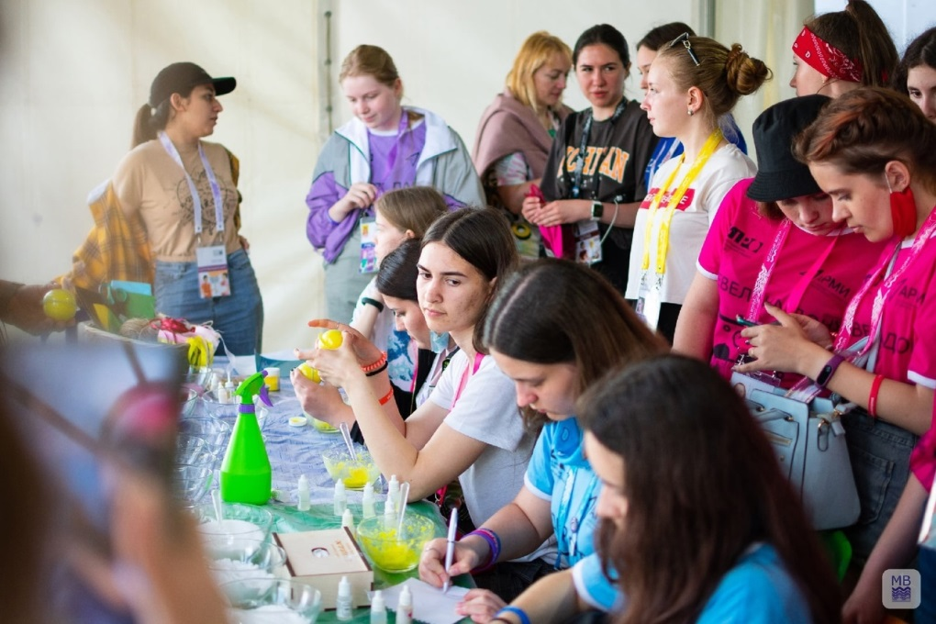
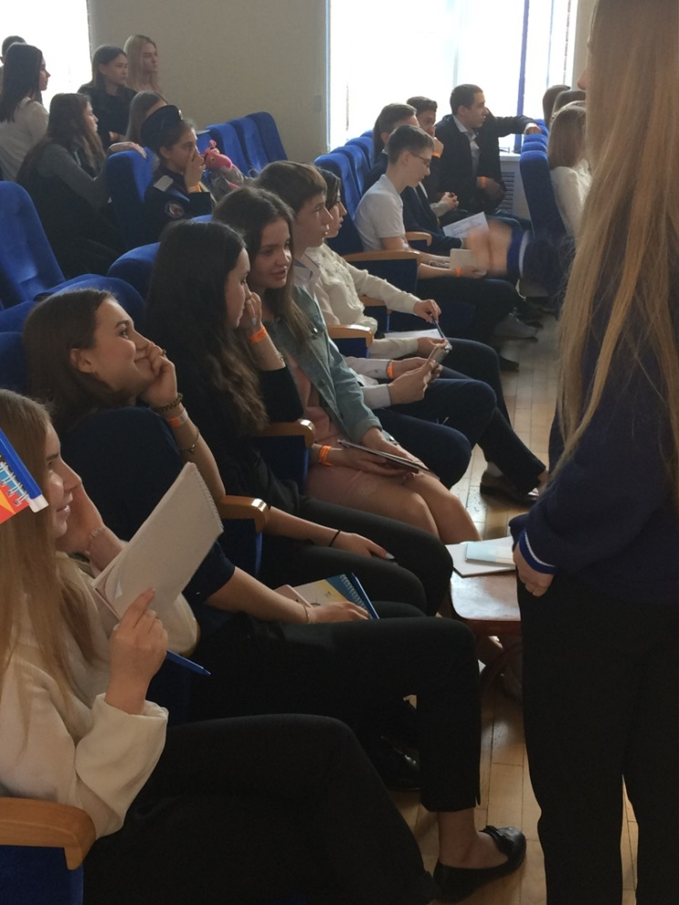
НАШИ ВОЛОНТЁРЫ!
Добровольческая деятельность в Пролетарском районе идёт полным ходом. Волонтёрами являются учащиеся всех школ города, а также из ГБПОУ РО "Пролетарский аграрно-технологического техникум". Они оказывают помощь пожилым людям, участвуют в акциях различной направленности: патриотической, экологической, информационной, спортивной и иной. В настоящее время на платформе Добро.ru зарегистрировано 109 добровольцев.

Slide 6
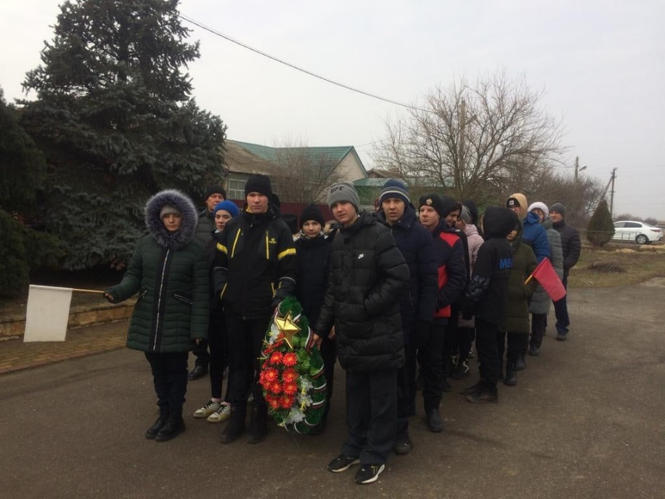
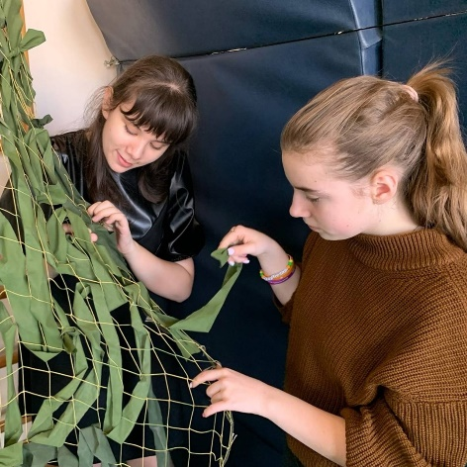
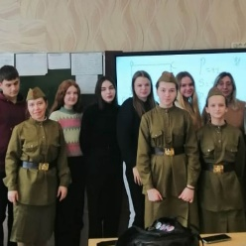
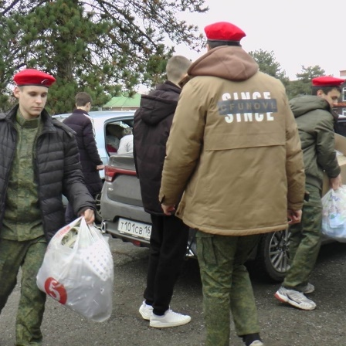
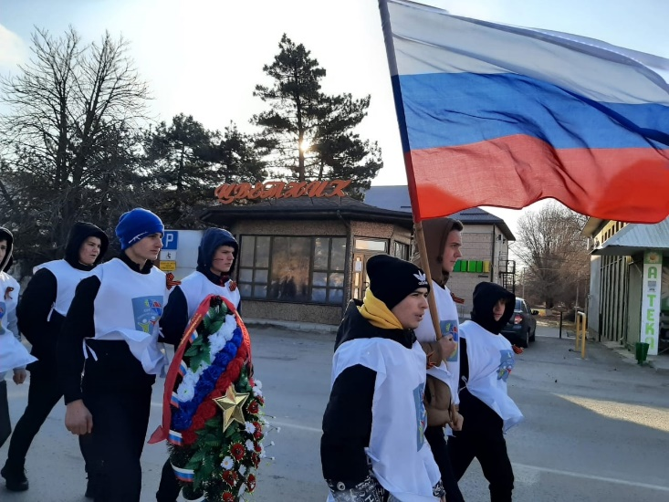
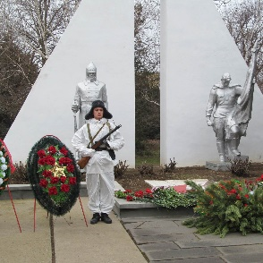
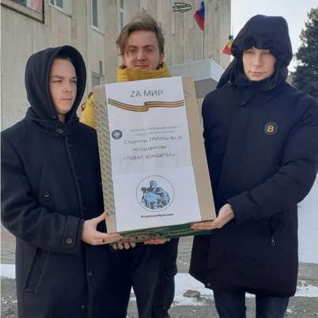
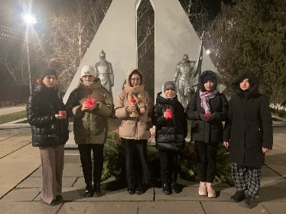
МЫ – ПАТРИОТЫ СВОЕЙ СТРАНЫ!
Мы все знаем, насколько страшные, длительные, кровопролитные сражения перенесла наша страна, мы все помним радость и слёзы счастья на глазах людей, переживших эти события от начала до конца, когда наша армия победила врагов, мы все знаем, как много человек погибло в это непростое время, не жалея себя, они отдавали свои жизни за то, чтобы мы сейчас жили под мирным небом над головой.
В нынешнее время наши парни, мужчины и деды принимают участие в военной операции на Украине. Волонтёры, школьники и юнармейцы, участвуя в патриотических акциях, отправляют нашим бойцам посылки, тёплую одежду, маскировочные сетки, открытки и письма, а также видео, в которых говорят им тёплые слова, выражая свою любовь и милосердие. Они верят и знают, что победа будет на нашей стороне.

Slide 7
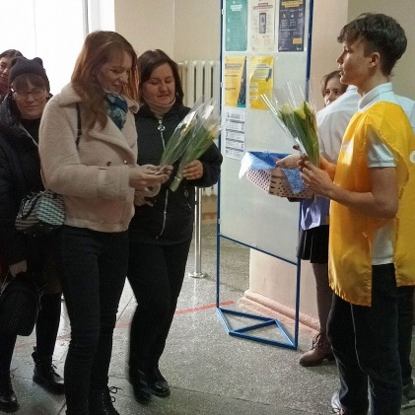
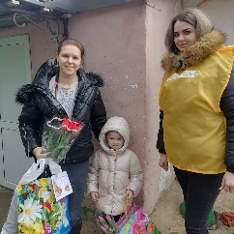
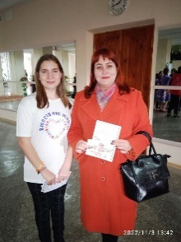
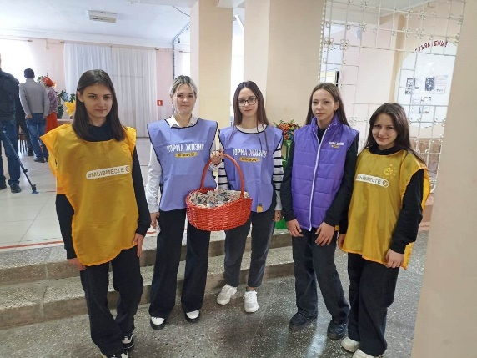
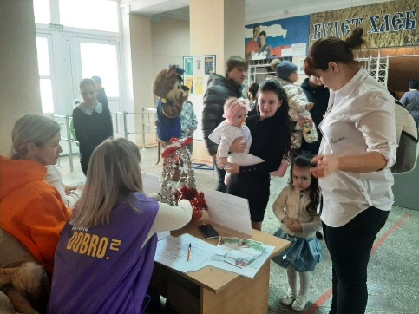
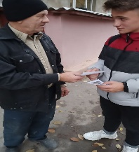
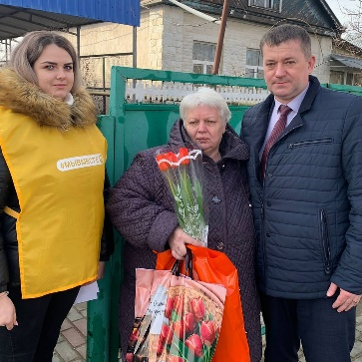
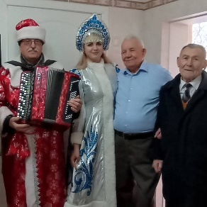
ЗАБОТА И МИЛОСЕРДИЕ
Все ребята понимают, что в каких условиях бы не жил человек, каждый достоин уважения и хорошего отношения к себе. Для каждого праздника, волонтёры организовывают своё особое мероприятие, оказывают материальную помощь нуждающимся, делая счастливее окружающих их людей.

Slide 8
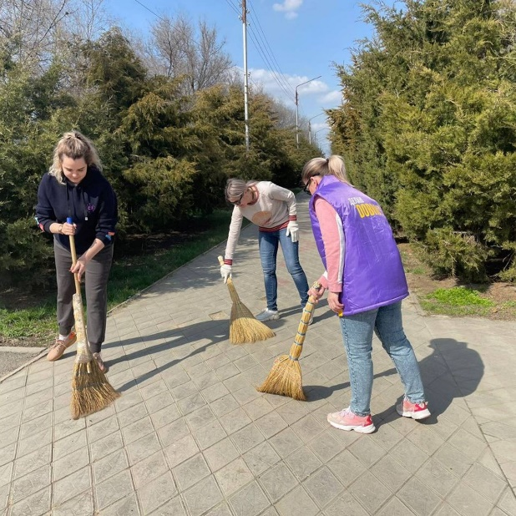
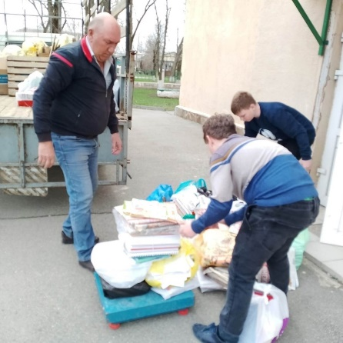
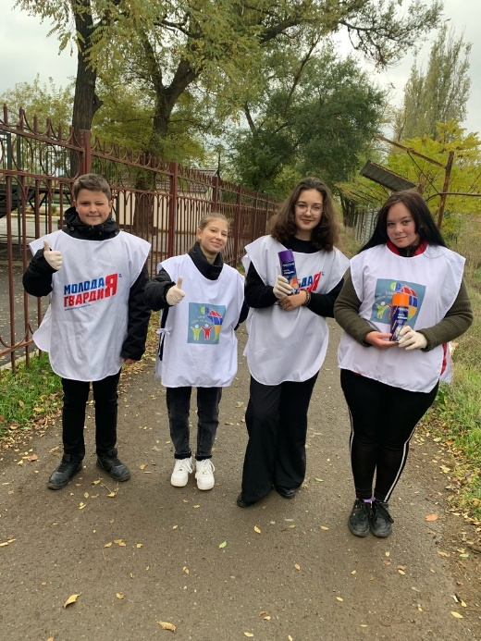
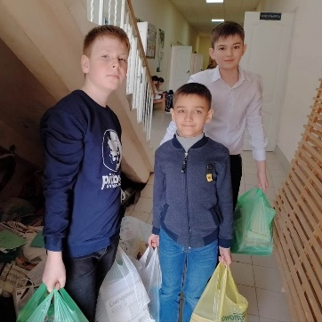
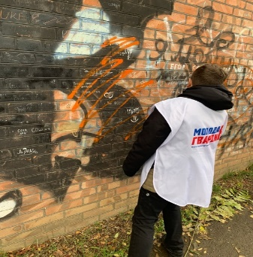
МЫ ЗА ЭКОЛОГИЮ!
Волонтёры с трепетом относятся к окружающей среде и внешнему виду улиц. Ребята принимают участие в субботниках, освобождая дороги от мусора, закрашивают стены с ненормативной лексикой, помогают взрослым. Они очень стараются поддерживать порядок, и это у них получается на все сто процентов.

Slide 9
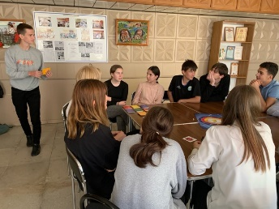
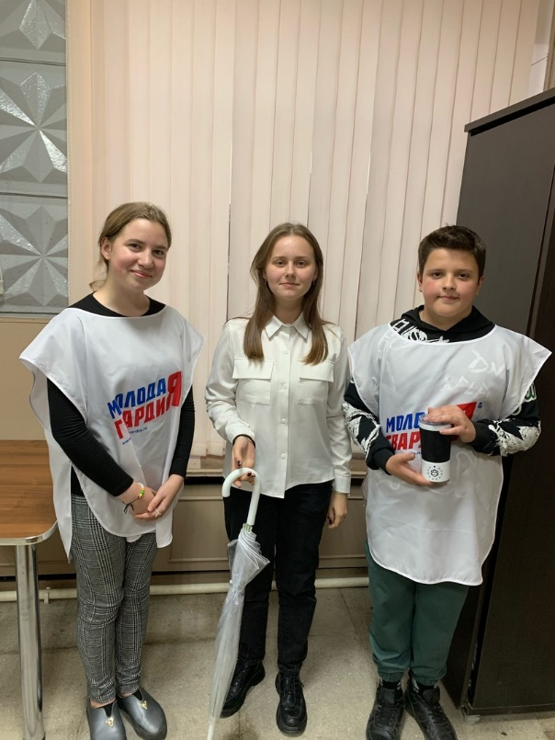
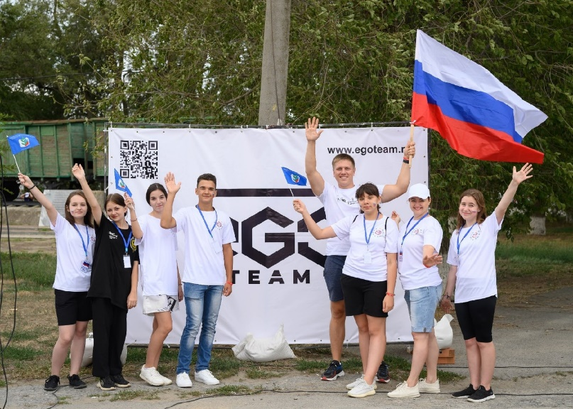
НАША МОЛОДАЯ ГВАРДИЯ!
Есть у нас еще местное отделение Молодая гвардия Пролетарского района – это группа таких же волонтёров, которые всегда готовы помочь. Ребята участвуют в крупных мероприятиях, иногда бывают в роли их организаторов, а ещё участвуют в играх и квестах, защищают младших и заботятся о старших.

Slide 10
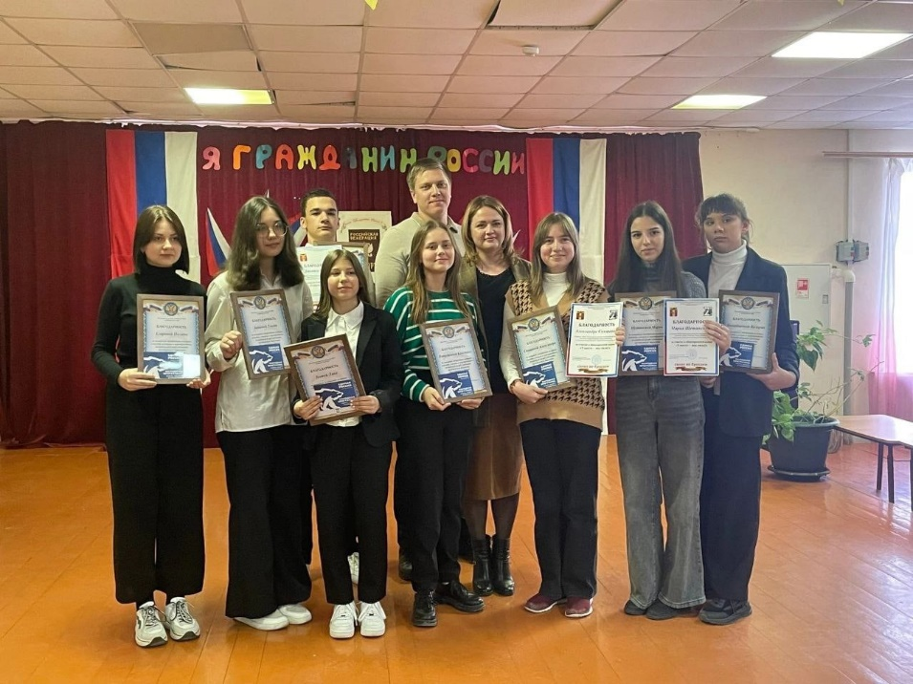
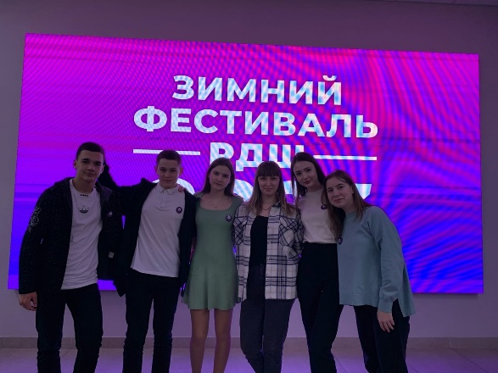
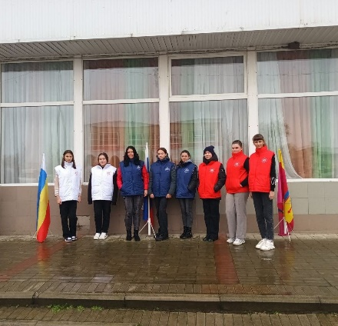
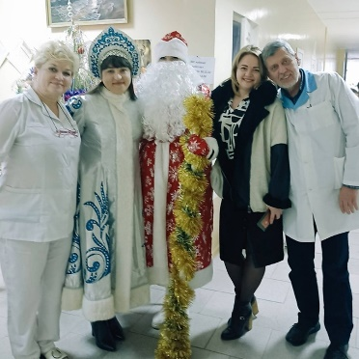
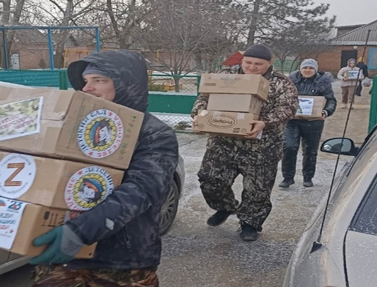
ОТНОШЕНИЕ ОКРУЖАЮЩИХ К ДОБРОВОЛЬЧЕСКОЙ ДЕЯТЕЛЬНОСТИ.
Участвуя в волонтёрской деятельности и молодёжных движениях, ребята дарят людям яркие и положительные эмоции, относятся ко всем с добром, уважением и пониманием, а окружающие отвечают им взаимностью. Ребята наслаждаются процессом, делая добрые дела, от которых каждый человек становится счастливее. За большой вклад в развитие волонтёрской деятельности, уже многие получили грамоту или благодарность за свой бескорыстный труд. Добровольцы стремятся делать этот мир добрее и светлее и призывают к этому каждого человека.

Slide 11
ПРИСОЕДИНЯЙТЕСЬ К НАМ
ДАВАЙТЕ ДЕЛАТЬ ЭТОТ МИР ЛУЧШЕ ВМЕСТЕ!

